Slide 1



Manejo de
tablas en
Alba Lucina Martínez Haros
E-mail: alba.mtz.h@gmail.com

Slide 2
MANEJO DE TABLAS O Display XY Data
1
2
3
4
5
Agregar datos tabulares al mapa que contengan ubicaciones geográficas en forma de coordenadas x,y. Si la tabla también contiene coordenadas Z, como por ejemplo valores de elevación, puede agregar datos tabulares como contenido 3D al globo o escena.
6
7
8
La tabla debe contener dos campos, uno para la coordenada X y otro para la coordenada Y. Los valores de los campos pueden representar cualquier sistema de coordenadas y unidades, como por ejemplo, latitud y longitud o metros. El campo de coordenadas z que habilite la geometría 3D es opcional.
Los campos deben ser numéricos (tipo de columna en Excel). Si los campos no son numéricos, como cuando el valor de la coordenada se almacena en forma de grados, minutos y segundos (por ejemplo, -120 13 58), las coordenadas se convertirán y se mostrarán como grados decimales.

Slide 3
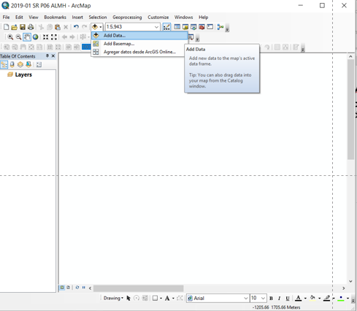
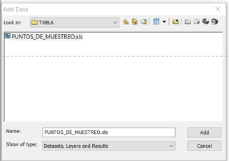
1
Pasos para agregar datos x,y como una capa en ArcGIS
2
Guardar un mxd con el nombre 2019-01 SR P06 ALMH
Con el sistema de coordenadas WGS 1984 UTM Zone 12N
3
4
5
1 . Agregar datos > Agregar datos XY.
2. Seleccione la tabla que contiene los datos de coordenadas X, Y.
3. Identifique las columnas que contienen las coordenadas x e y (y opcionalmente, la coordenada z).
4. Especifique el sistema de coordenadas.
6
7
8

Slide 4
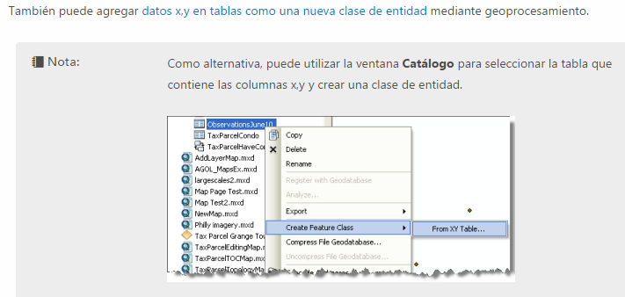
1
2
3
4
5
6
7
8

Slide 5
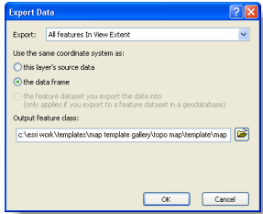
1
2
3
Guardar una capa x,y como clase de entidad
4
5
Haga clic con el botón derecho del ratón en el nombre de la capa X,Y. y haga clic en Datos > Exportar datos. Se abrirá el cuadro de diálogo Exportar datos.
2. Establezca el sistema de coordenadas de salida y especifique la ubicación y el nombre de la nueva clase de entidad.
3. Haga clic en Aceptar para guardar la nueva clase de entidad.
6
7
8

Slide 6
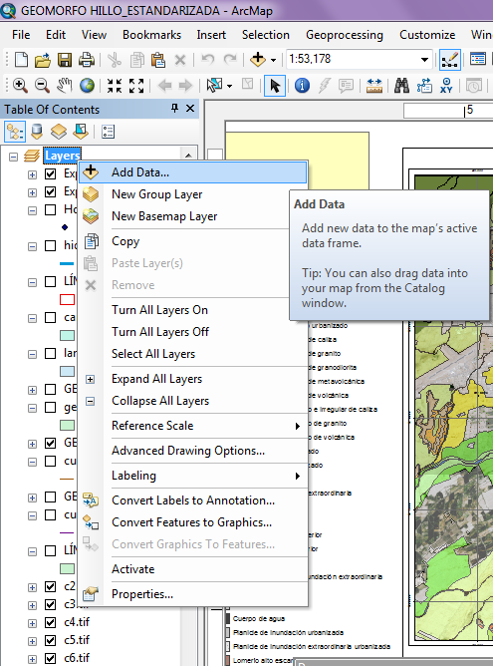
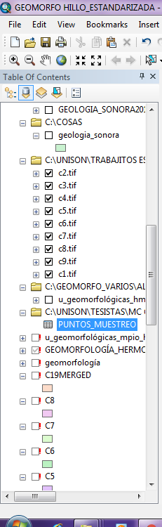
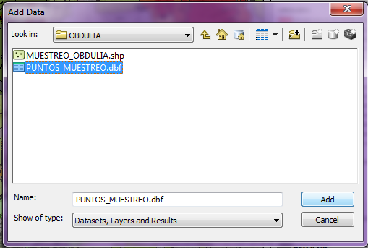
1
2
3
4
5
4. Click derecho/Add Data
5. Seleccionar la tabla en formato .dbf/Add
6. Automáticamente aparecerá en su Tabla de Contenidos
6
7
8

Slide 7
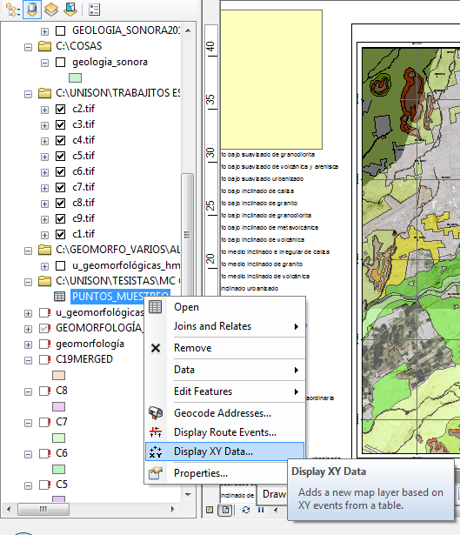
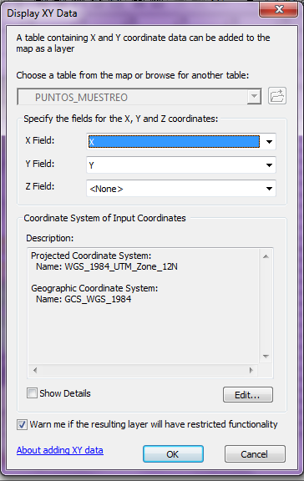
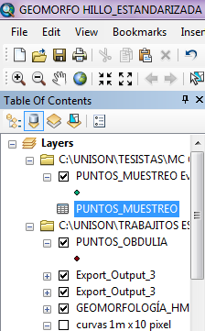
1
2
3
7. Click derecho/Display XY Data
8. Seleccionar campos para cada columna del archivo de Excel (X Field para X, Y Field para Y y si existe Z, también)
9. Vereficar Sistema de Coordenadas; si no tiene, Click en Edit y seleccionar el correspondiente a la zona de estudio y al proyecto MXD en su mesa de trabajo.
4
5
6
7
8

Slide 8
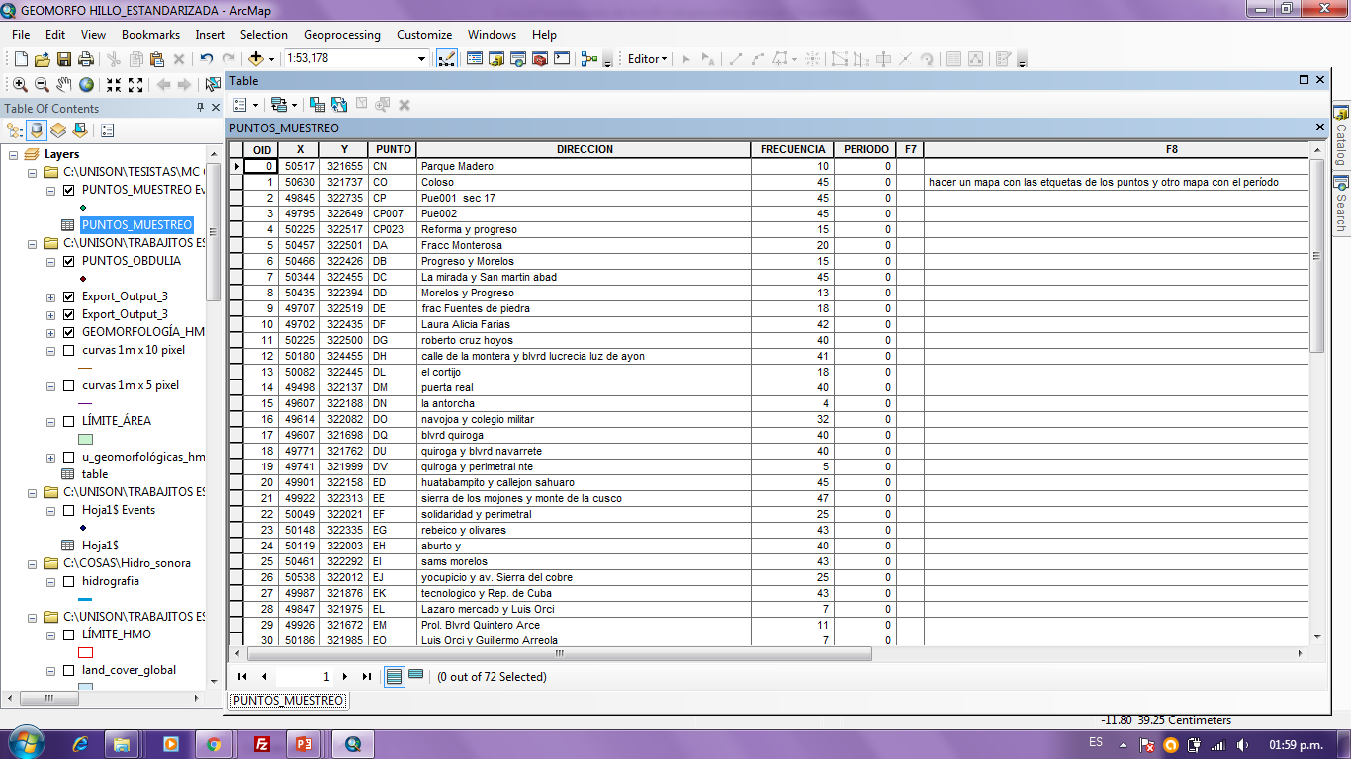
1
2
3
4
5
6
7
8
10. Click derecho sobre el nombre del archivo/Open y se abrirá el archivo con todos los registros y campos.

Slide 9
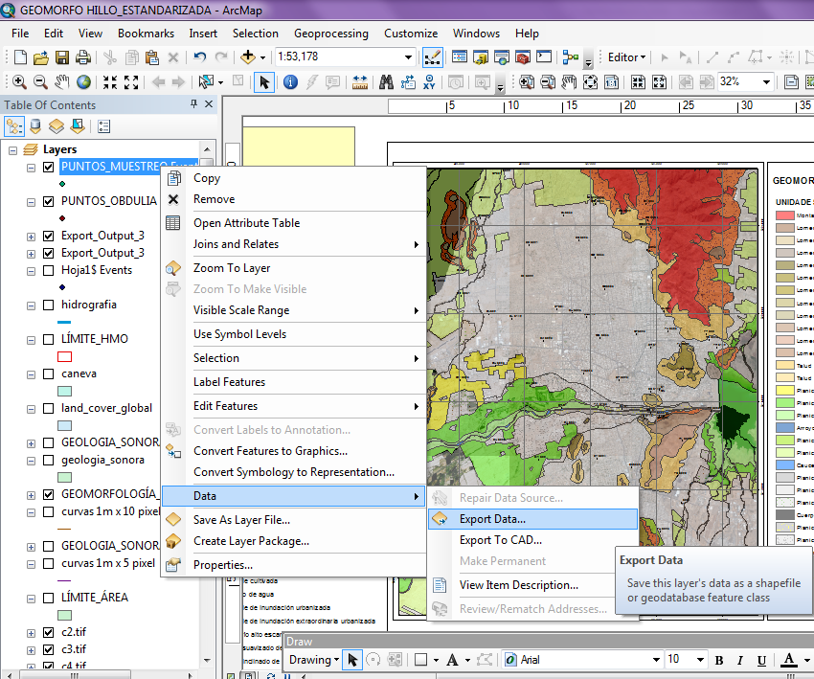
1
2
3
4
5
6
7
8
11. Cerrar la Tabla
12. Click derecho sobre el archivo
13. Click derecho/Data/Export Data para convertir de formto .dbf a formato .shp

Slide 10
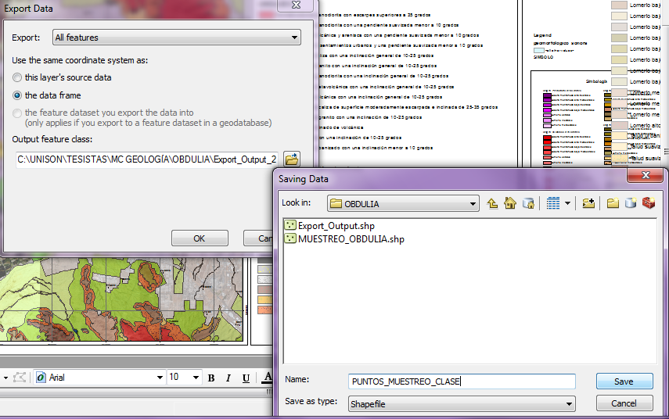
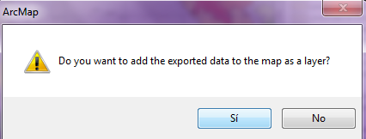
1
2
3
4
14. Seleccionar sistema de coordenadas de la capa origen (primera opción) o sistema del cuadro de trabajo en su proyecto (segunda opción).
15. Guardar el documento de salida (Output) en la carpeta correspondiente.
16. Save de tipo Shapefile
17. Seleccione agregar al mapa actual, SI O NO?.
5
6
7
8

Slide 11
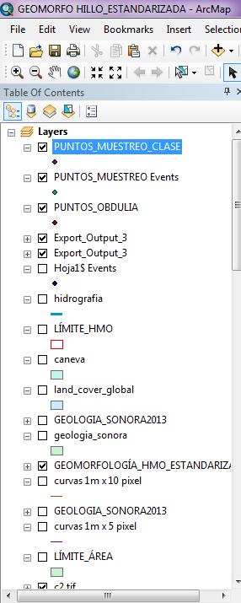
18. Si la opción fue SI, su shapefile se ubicará arriba en su Tabla de Contenidos; ya es un shapefile que puede modificar dentro de su proyecto.

